Slide 1

ADMINISTRAÇÃO DE EMPRESAS
Aula 6 – Planejamento, Estratégias e Conflitos Organizacionais
Profª: Cíntia Machado de Oliveira
cintia.oliveira@cefet-rj.br

Slide 2




Conceitos Básicos
Visão
Missão
Valores
direção e intento estratégico a longo prazo
propósito básico e
escopo das operações
princípios, crenças e atitudes na cultura de uma organização
Profª Cíntia Machado de Oliveira
Administração de Empresas – Aula 6
02/24

Slide 3
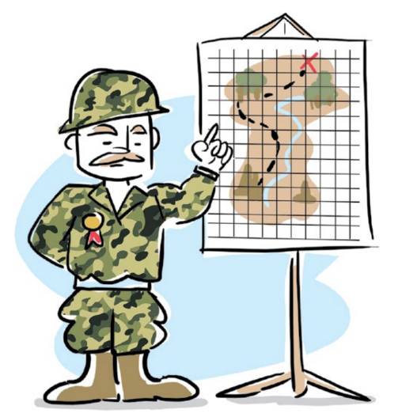
Estratégia das Organizações
A estratégia pode ser entendida como o caminho escolhido por uma organização para alcançar seus objetivos e garantir sua sobrevivência. Para lidar com seu ambiente e alcançar objetivos, cada organização desenvolve a sua estratégia.
O conceito de estratégia, assim como de logística e tática, tem sua origem no meio militar.
Relevância no processo de planejamento, uma vez que este, em qualquer nível da organização, envolve diversas etapas que abrangem a definição dos objetivos, ações a serem implementadas e os mecanismos de avaliação e acompanhamento.
Fonte: de Souza, s.d..
Profª Cíntia Machado de Oliveira
Administração de Empresas – Aula 6
03/24

Slide 4
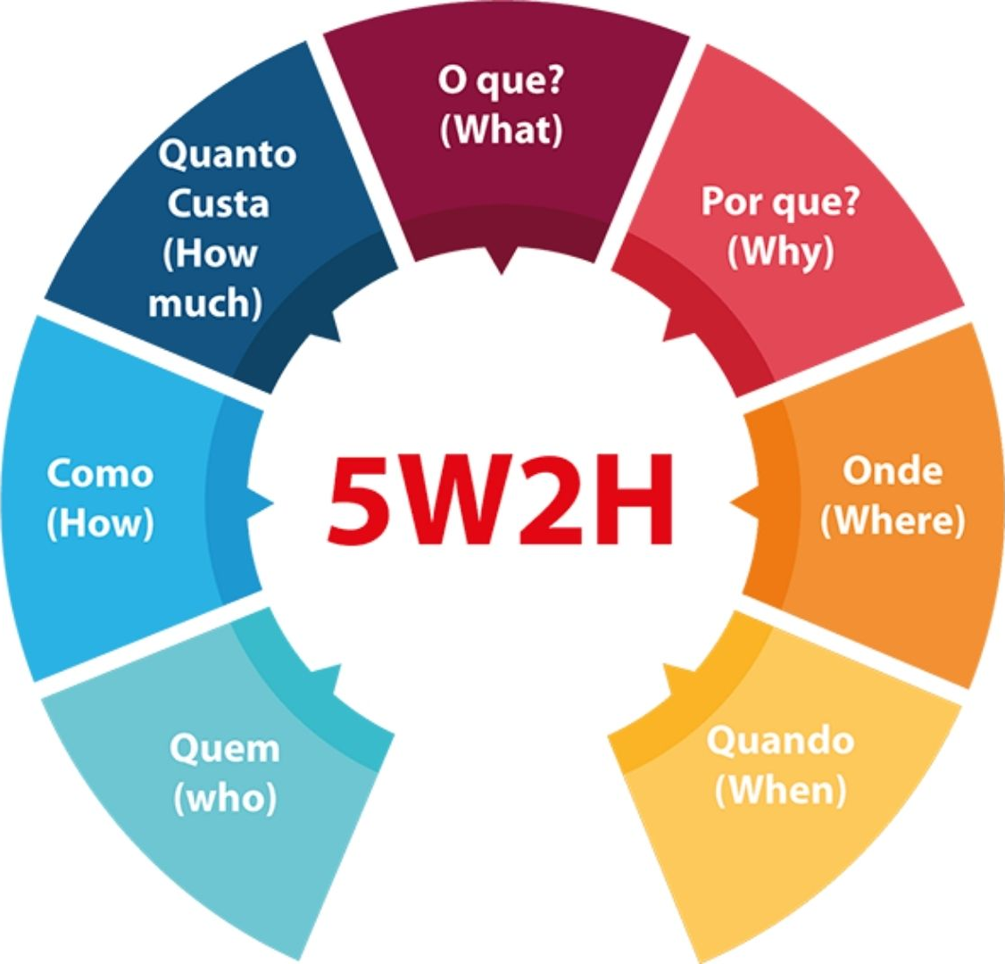
Planejamento Estratégico
Fonte: https://www.publi.com.br/5w2h-o-que-e-e-como-aplicar-no-seu-planejamento/
Profª Cíntia Machado de Oliveira
Administração de Empresas – Aula 6
04/24

Slide 5

Planejamento Estratégico
Fonte: https://www.youtube.com/watch?v=M4dNnrcUq9s
Profª Cíntia Machado de Oliveira
Administração de Empresas – Aula 6
05/24

Slide 6
Níveis de Estratégias
Estratégia Corporativa
CORPORAÇÃO
estratégia global vislumbrando a organização como um todo.
Estratégia Competitiva
UNIDADES DE NEGÓCIO
UNIDADES DE NEGÓCIO
UNIDADES DE NEGÓCIO
estratégia específica para uma unidade de negócio ou para uma linha de produtos/serviços
Estratégia Funcional
estratégia a ser adotada pelas diversas áreas funcionais, tais como marketing, produção, financeira e recursos humanos.
ÁREAS FUNCIONAIS
Profª Cíntia Machado de Oliveira
Administração de Empresas – Aula 6
06/24

Slide 7
Tipos de Estratégias
estratégias ‘grandes’ ou ‘mestras’
Estratégias de crescimento: voltadas para o crescimento da organização, que buscam o aumento do seu tamanho e participação no mercado. Esse crescimento pode se dar através de um processo de expansão, diversificação, integração vertical e parcerias.
Estratégias de redução: envolve o reposicionamento da organização em relação aos seus negócios, optando pela redução ou fechamento de suas atividades em certas áreas. Muitas vezes, envolve processos de terceirização.
Estratégias de manutenção: empregadas quando a organização mantém sua linha de ação, dando continuidade ao que vinha fazendo, sem maiores mudanças na sua estratégia atual.
Profª Cíntia Machado de Oliveira
Administração de Empresas – Aula 6
08/24

Slide 8

Tipos de Estratégias
Fonte: https://www.youtube.com/watch?v=ieHJcDoGrUM
Profª Cíntia Machado de Oliveira
Administração de Empresas – Aula 6
09/24

Slide 9
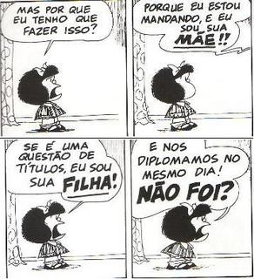
Conflitos Organizacionais
A palavra conflito vem do latim conflictus, e abrange sinônimos como choque, enfrentamento, embate de pessoas ou grupos opostos que lutam entre si. Trata-se de um estado antagônico de ideias, pessoas ou interesses.
No âmbito da administração, há um enfoque no estudo dos impactos do conflito dentro das organizações.
Em todos os casos, o conflito envolve algum desses elementos:
Pessoas;
Situações;
Atitudes; e
Resultados.
Fonte: http://photos1.blogger.com/blogger/6786/1201/320/mafalda11.JPG
Profª Cíntia Machado de Oliveira
Administração de Empresas – Aula 6
10/24

Slide 10
Conflitos Organizacionais
fatores que antecedem os conflitos
Diferenciação: cada grupo se especializa mais na busca de eficiência, o que acabar por diferenciar os grupos dentro da organização, que passam a ter objetivos e interesses diferentes.
Recursos compartilhados e limitados: a quantidade de recursos que circula em uma organização é fixa, limitada e deve ser compartilhada entre os diversos grupos.
Interdependência de atividades: ocorre quando um grupo não pode realizar a sua tarefa, a menos que o outro grupo realize a sua.
Profª Cíntia Machado de Oliveira
Administração de Empresas – Aula 6
11/24

Slide 11

Conflitos Organizacionais
efeitos
POSITIVOS:
aumento da coesão grupal;
inovação;
atenção despertada para o problema; e
mudança nas relações entre grupos conflitantes.
NEGATIVOS:
frustração;
perda de energia;
distorções; e
estresse e hostilidade.
Fonte: https://www.vectorstock.com/royalty-free-vector/choose-between-positive-and-negative-decision-vector-42748725
Profª Cíntia Machado de Oliveira
Administração de Empresas – Aula 6
12/24

Slide 12



Conflitos Organizacionais
tipos de conflitos
Conflito Pessoal
Conflito Interpessoal
Conflito Organizacional
é como a pessoa lida consigo mesma.
é aquele que ocorre entre indivíduos, quando duas ou mais pessoas encaram uma situação de maneira diferente.
resultado das dinâmicas organizacionais em constante mudança.
conflito de tarefa;
conflito de relacionamento; e
conflito de processo.
Profª Cíntia Machado de Oliveira
Administração de Empresas – Aula 6
13/24

Slide 13

Conflitos Organizacionais
gestão de conflitos
Resolver diferenças e divergências e tomar decisões de forma colaborativa são formas efetivas de preservar e ampliar os objetivos a serem alcançados nas organizações
A gestão de conflitos, portanto, representa a forma de gerenciar e lidar com o conflito.
Fonte: https://www.escolavirtual.gov.br/curso/372
Profª Cíntia Machado de Oliveira
Administração de Empresas – Aula 6
14/24

Slide 14
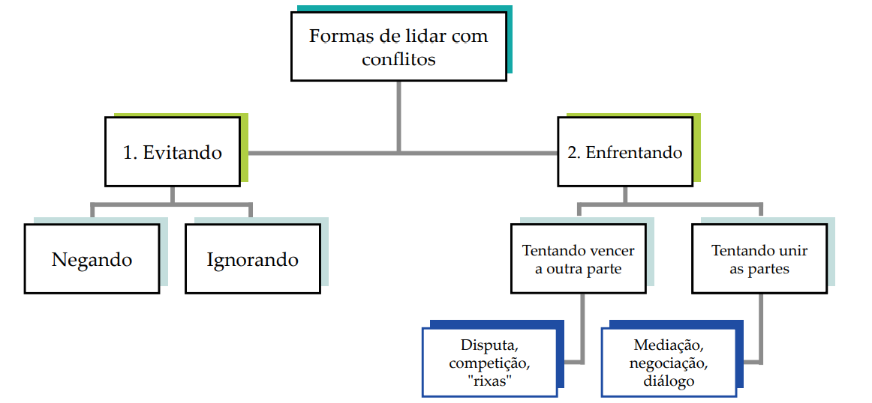
Conflitos Organizacionais
gestão de conflitos
Fonte: da Silva, 2019.
Profª Cíntia Machado de Oliveira
Administração de Empresas – Aula 6
15/24

Slide 15

Conflitos Organizacionais
Fonte: https://www.youtube.com/watch?v=klivMgjC1ys
Profª Cíntia Machado de Oliveira
Administração de Empresas – Aula 6
18/24

Slide 16
Exercícios
1. (CEV-URCA - 2021 - Prefeitura de Crato - CE - Analista de Gestão) Para Chiavenato (2005), o conflito é um "processo de oposição e confronto que pode ocorrer entre indivíduos ou grupos nas organizações quando as partes exercem poder na busca de metas ou objetivos valorizados e obstruem o progresso de uma ou mais das outras metas". O conflito, quando existente, pode gerar consequências positivas e negativas. Com isso, julgue as afirmativas abaixo em verdadeiro (V) ou falso (F):
( ) A frustração é considerada uma consequência negativa na gestão de conflitos.
( ) O confronto é uma consequência positiva, pois a cooperação passa a ser substituída por comportamentos que prejudicam os relacionamentos.
( ) A hostilidade é considerada uma consequência positiva.
( ) Aumento de coesão grupal é visto como uma consequência positiva, pois estimula sentimentos de identidade no grupo.
V
F
F
V
Profª Cíntia Machado de Oliveira
Administração de Empresas – Aula 6
19/24

Slide 17

Exercícios
2. (IADES - 2021 - CAU - MS - Analista de Comunicação) É frequente nas organizações a prática de aquisições, reestruturações e fusões. Nestas mudanças, as próprias instituições se questionam acerca de quem são e buscam conceituações. No que concerne à identidade organizacional, assinale a alternativa correta.
(a) Disseminar os valores da organização é uma atividade voltada primeiramente ao público externo.
(b) No contexto organizacional, os valores fazem parte do Planejamento Estratégico com os quais a empresa define o que espera ser realizado em um determinado tempo.
(c) O propósito pelo qual a empresa é criada pode ser conceituado como visão.
(d) A conceituação de missão, valores e visão não deve ser utilizada por organizações menores.
(e) A missão de uma organização está imbricada com os propósitos em relação às suas relações com o mercado, com os colaboradores e com a comunidade externa.
Profª Cíntia Machado de Oliveira
Administração de Empresas – Aula 6
20/24

Slide 18
Exercícios
3. (VUNESP - 2020 - EBSERH - Analista Administrativo - Qualquer Nível Superior) Um investidor estrangeiro está interessado no mercado brasileiro e gostaria de receber uma sugestão de estratégia genérica. Em particular, esse investidor tem se empenhado em abrir uma rede de lanchonetes para o público de baixa renda ou para clientes de alta renda. Diante dos seus conhecimentos sobre o mercado competitivo e estratégia, a sua recomendação de estratégia genérica para as duas redes de lanchonete, correta e respectivamente, são:
(a) preço e diferenciação.
(b) preço baixo e qualidade.
(c) nicho e exclusividade.
(d) foco no cliente e negócio.
(e) padronização e personalização.
Profª Cíntia Machado de Oliveira
Administração de Empresas – Aula 6
21/24

Slide 19
Atividade da aula 6
Dilema Ético - Se não pode com o inimigo, alie-se a ele
Estudo caso Gol
Profª Cíntia Machado de Oliveira
Administração de Empresas – Aula 3
26/28

Slide 20
Destaques da Aula 6
Reconhecer a importância e o significado de conceitos relacionados ao planejamento;
Aprender sobre a ferramenta 5W2H;
Compreender o conceito de estratégia organizacional, quais são os níveis e tipos de estratégias;
Estudar sobre conflitos organizacionais e quais os fatores que o antecedem;
Identificar os efeitos dos conflitos e quais os tipos de conflitos existentes; e
Entender a relevância da gestão de conflitos, formas de lidar e principais abordagens.
Profª Cíntia Machado de Oliveira
Administração de Empresas – Aula 6
22/24

Slide 21
Sugestões para Estudos
Zaccarelli, S. B. e A. A. Fischmann (1994) Estratégias genéricas: classificação e usos. Revista de Administração de Empresas [online], v. 34, n. 4, p. 13-22. DOI: https://doi.org/10.1590/S0034-75901994000400003.
Assis, A. F. e A. Straub (2016) Gestão de conflitos: a oportunidade de aprendizagem através da exploração de divergências. Rev. FAE, Curitiba, v. 19, n. 2, p. 220-231. Disponível em: https://revistafae.fae.edu/revistafae/article/viewFile/106/319.
Filme: Jogada de Gênio, dirigido por Marc Abraham.
Profª Cíntia Machado de Oliveira
Administração de Empresas – Aula 6
23/24

Slide 22
Referências
Barreto, João Marcelo. Introdução à Administração / João Marcelo Barreto. - Salvador: UFBA, Faculdade de Ciências Contábeis, Superintendência de Educação a Distância, 2017.
Chiavenato, Idalberto. Introdução à teoria geral da administração: uma visão abrangente da moderna administração das organizações / Idalberto Chiavenato - 7. ed. rev. e atual. - Rio de Janeiro: Elsevier, 2003.
da Silva, Liliane de Souza Vieira. Gestão de Conflitos e Técnicas de Negociação. Uniasselvi, 2019.
de Carvalho, Lucia Maria Gadelha. Introdução à teoria geral da administração. Caderno pedagógico para o curso técnico em administração. Universidade Estadual de Maringá, 2008.
de Souza, Cristina Gomes. Iniciando o estudo de Administração; A evolução das teorias de administração – Parte I. Caderno pedagógico para a disciplina de Administração, Fundação CEDERJ.
Richter, Rosana e Vicenzi, Tulio Kléber. Fundamentos e Teoria Organizacional. Livro Digital. Uniasselvi, 2022.
Rossés, Gustavo Fontinelli. Introdução à administração / Gustavo Fontinelli Rossés. – Santa Maria, RS : Universidade Federal de Santa Maria, Colégio Técnico Industrial de Santa Maria : Rede e-Tec Brasil, 2014. 112 p.
Profª Cíntia Machado de Oliveira
Administração de Empresas – Aula 6
24/24

